Slide 1
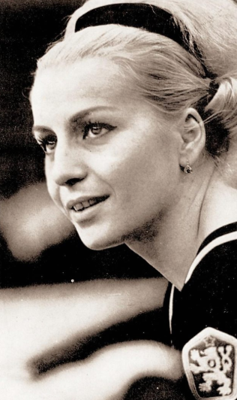
Věra Čáslavská
Vypracoval
Karel Syrový
435 046
https://www.youtube.com/watch?v=JGPljRl4GW8

Slide 2
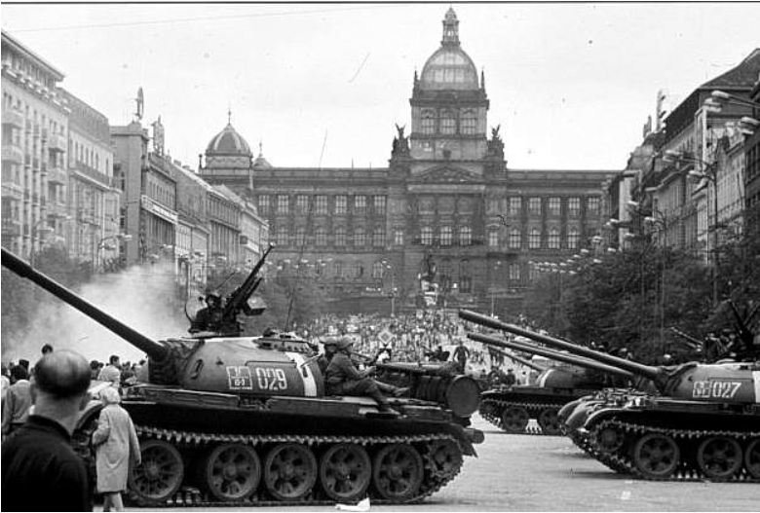
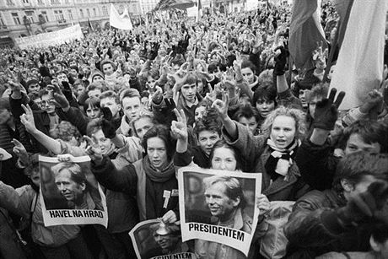
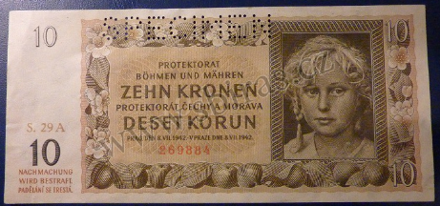
Zařazení do období
* 3.5.1942 v Praze – 2. světová válka,
okupace, atentát na Heydricha
Poválečné období
Socialismus
Kapitalismus
+ 30. 8. 2016 v Praze

Slide 3
Obecné základní informace
2 starší sestry, 1 mladší bratr
Živé dítě
Neukázněná – ulehčila si, co se dalo – závod podvodem,….
Otec obchod s lahůdkami – po r. 1948 ho musel zavřít
Maminka v domácnosti
Otec tvrdý ve výchově x maminka ne
Otec fotbalový brankář x maminka nesportovkyně

Slide 4
Analýza života
První roky…
* 1942 – sen kluk, maminka brečela (1 kluk jim již zemřel ve 3 letech)
Divadlo - Labutí jezero – sestry začaly chodit do baletu
Věra v šatně –koukala a napodobovala cvičení
Viděla ji trenérka a pozvala do sálu – zalíbila se ji - předcvičovala ostatním
Začala cvičit také, i když brali od 6ti a ona byla mladší → první seznámení s pohybem ve 4 letech

Slide 5
Vystoupení ve 4 letech - "Na těch 180 vteřin v Jedličkově ústavu nikdy nezapomenu, sotva jsem pro slzy viděla, ale nutila jsem se usmívat, dětem se cvičení líbilo, nechtěli mě pustit domů“
Pomeranč – kostým
1948 Lucerna – „Sestry Čáslavských! Znáte přece to malé rozkošné děvčátko, které si tak získalo naši lucernu. Přichází vám se svou sestřičkou zatančit“
Získala baletní průpravu - základ gymnastiky

Slide 6
Krasobruslení…
V 7 letech se zamilovala do krasobruslení – bílé boty, spala s nimi
Nebylo to ono…
1957 - Ve 14ti konec s krasobruslením – upadla, rozsekla si dolní ret → zákaz

Slide 7
Seznámení s gymnastikou…
1957 –vystoupení s baletem, vystupovala tam i Bosáková
Líbila se ji, řekla mamince, ať ji někdy vezme do tělocvičny
1957 – navštívení tělocvičny ve 14 letech
Začala docházet 1x za 14 dní, Bosáková ji trénovala → vzor - dřina
Gymnastiku si zamilovala a propadla ji
Bosáková neměla čas – byla na vrcholu

Slide 8
Nechtěla být třeba 2 měsíce bez cvičení
Překážka vrátný + školník → odznak
Samostatné a pravidelné tréninky → zlepšení
Trenér Houdek – trénoval i Bosákovou
chodila 127 schodů s uhlím tam a zpátky v Karlíně v Sokolovské ulici, chodili pro něj 2-3x denně do 4. patra, posílily se ji lýtka a měla pak slušný odraz

Slide 9
První závody…
1958 - * spolupráce s Prorokem
1958 – MS v Moskvě – 16 let, nejmladší závodnice – nikdo ji nebral, tehdy vrchol okolo 30 let, udělala si tam jméno
Diváci ji vyvolávali, i když neměla cvičit
1. svět. medaile– stříbro družstva, víceboj 8. místo
1958 – Mistrovství Československa - víceboj 2. místo
1959: ME, Krakov (Polsko), kladina, 1. místo

Slide 10
Další život a závody
1959 – konec 2leté ekonomické školy – práce písařky v Projektě do r. 1963
1960 – první OH v Římě – 2. místo družstva, kladina 6. místo, víceboj 8. místo
1962 – Tbilisi – poprvé se podařilo zahraniční závodnici překonat sovětské gymnastky na jejich vlastní půdě, naše dívky si získaly publikum a hlasatele - fandili jim víc než domácím závodnicím
1962 – poprvé vyhrála MČR před Bosákovou v přeskoku
1962 – MS v Praze, definitivně svět. špička – zlato v přeskoku, stříbro víceboj jednotlivkyň a družstvech, bronz prostná
Yuki Endo – 5 medailí z OH, korunní princ na MS v Praze, ona princezna – prozradil ji tajemství přeskoku „jamašity“ – naučila se jeho skok a potom ho vylepšíla a předvedla na OH v Tokiu
Prosinec 1962 – první seznámení s Japonskem

Slide 11
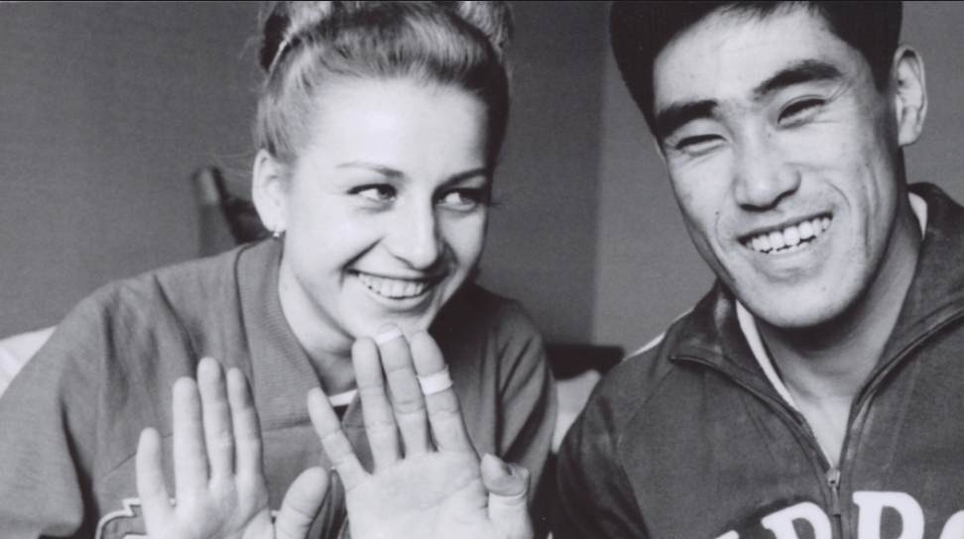
Olympijské hry v Tokiu
Jedna z hlavních favoritek
1964 – OH Tokio – Japonci se těšili na její ULTRA C – cvik na bradlech
Zamilovali si ji– získání rozhodnutím zopakovat sestavu na bradlech po chybě → https://www.youtube.com/watch?v=_LzCGdFH1TU
Byla hlavní favoritkou, kdyby nespadla, vyhrála by
Samurajský meč (katana) – velká vzácnost, úcta k výkonu, pouze majitel holýma rukama, jediná majitelka katany
Medaile – 1. místo - přeskok, kladina, osmiboj
- 2. místo - družstva

Slide 12
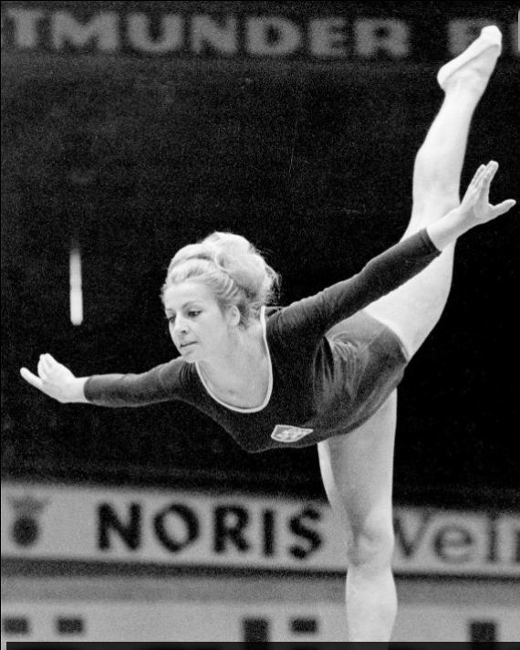
1965 - 1967
1965 – ME v Sofii – 5 zlatých –
bradla, kladina, prostná, přeskok,
víceboj
1966 – MS Dortmund – zlato
ve družstvech před suverénními
Sovětkami, víceboj + přeskok,
2. místo na kladině a v prostných
1967 – ME Amsterodam –
vyhrává vše, co jde – bradla,
kladina, prostná, přeskok, víceboj

Slide 13
Rok 1968
podepsání „Dva tisíce slov“
Invaze
před OH - horská chata
před OH - „Obětovala bych všechny dosavadní medaile za letošní vítězství. Teď nebojuji za sebe, ale za nás všechny. A naši lidé si zaslouží vítězství.“
OH Mexiko– 4 zlaté medaile – víceboj, přeskok, bradla, prostná, 2. místo kladina a družstva → závěr víceboje video dokument – 39.04
- 2 stříbrné medaile – kladina, družstva

Slide 14
Vyhlášení - dali nám přednost → https://www.stream.cz/sportovni-okamziky/817738-caslavska-hrdinkou-naroda-1968
Gesto –nepromyšlené – původně „V“, ale američtí sprinteři postiženi za protest proti rasismu , velké → řekla si, že chce dovést medaili domů, zakazuje to Olympijská Charta → výbor ji mohl diskvalifikovat, všichni to pochopili
Svatba – 100 tisíc lidí, manželství nešťastné
Nejúspěšnější sportovkyně světa, Československa
Přemýšlela o konci kariéry - vyčerpání, chtěla rodinu
Konec sportovní kariéry ve 26 letech + * studia FTVS v Praze

Slide 15
1969, 70. léta
1969 – dcera Radka
70. léta - kontrola, mizerná finanční situace
Nabídky na exhibice, film v Hollywoodu
Zoufalá situace - píše knihu – cenzura, vadila jim nejvíc Věra jako osobnost - ať by napsala cokoliv
Tlak na odvolání 2000 slov – předvolávání, výhružky
1971 – vyloučena z ČSTV
1971 – snaha dostat se k prezidentovi – vzkaz: „Chybovat je lidské, ale setrvávat ve lži ďábelské“

Slide 16
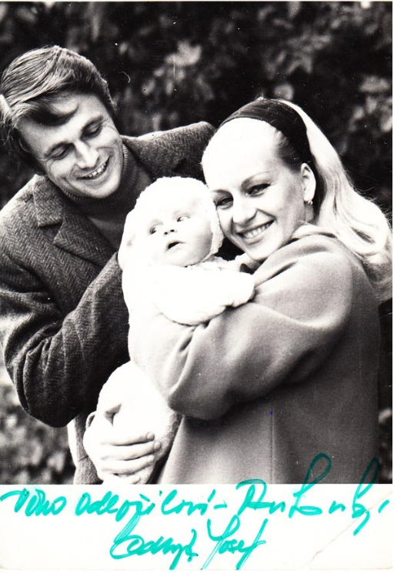
1972 – práce uklízečky inkognito – styděli se ji to nabídnout, po půl roce zákaz i této práce →novinář ze Z Německa, svět se nesměl dovědět, jak se chováme k našim olympionikům
1974 – dostudování FTVS
1974 – syn Martin
1974 – povolení trénovat –
gymnastika na Pražské Spartě
1979 – 1981 – Mexiko – přes
150 holčiček → vyměněna za uhlí
1987 – rozvod, klid nepřišel
před r. 1989 - necítila, že se něco v
listopadu změní, byla už v tísni, že to
nikam nevede, nikdy neřekla komunistická
strana, nazývala to SÍLA

Slide 17
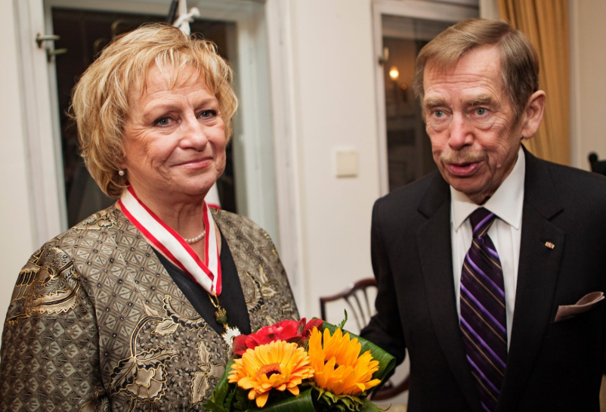
Po revoluci…
1989 - cena Pierra de Coubertina od Meinárodního výboru pro fair play při UNESCO za zásluho o prosazování čestného sportovního boje
1989 návrat do veřejného dění
Po r. 1989 – dokumenty Japonsko
1990 - poradkyně Václava Havla
1990 - zvolena předsedkyní
olympijského výboru
po listopadu 1989 –Václavské náměstí - proslov,
šla za Havlem kvůli schválení projevu, Japonci a
japonská televize ji protlačili jak se nemohla probít přes ty davy
leden 1990 - odmítla práci pražské primátorky a velvyslankyně v Japonsku, pracovala jako poradkyně Václava Havla

Slide 18
Špatné období…
1993 – smrt Odložila
Odsouzení syna
Amnestie od Havla bez žádosti, Smrt Odložila - všichni to brali jako protekci
Společnost proti → psychiatrická léčebna
1993 – 2009 – ústraní kvůli depresím, vyhlášení sportovce roku → Já byla vždycky takovým bojovníkem, A najednou jsem v sobě nenašla sílu, abych se dokázala postavit všem těm lžím a výmyslům čelem. Složila jsem se, byla jsem v dezolátním stavu a vlastně už tu ani nechtěla být. Já už chodila i na Nuselák. Ale oni mi tam postavili ty sítě.“

Slide 19
Návrat do veřejného dění…
Po 16 letech v ústraní to nikdo neočekával → zázrak
2009 – vyhlášení sportovce roku
2013 – proti Zemanovi
Poslední roky – diagnóza rakoviny slinivky břišní – operace – nikdo ji nechtěl operovat kvůli slávě
Říkala, že léčba je žrout času, ale nechtěla to vzdát
Říkali o ní, že se baví normálně a směje se – filozofie, že to vyjde na stejno a možná ji to pomůže
2016 - OH – těšila se, opět posílala sportovcům motivační zprávy, pro Synka napsala pohádku
Devět dnů poté, co oheň nad Riem dohořel, uhasl také život nejúspěšnější české olympioničky
Na sklonku života touha odpustit – zorganizování zádušní mše, které se však nedožila

Slide 20
Obecné
Přes 40 let drží mezi gymnasty rekord v absolutním počtu individuálních zlatých olympijských medailí
V letech 1964 až 1968 nebyla na velkém závodu ve víceboji poražena
Rudolf Kyznár – dříve živý klavír, uklidňoval ji, nejlepší pianista ze všech národů (SSSR), 15 melodií každý den trpělivě
Nejoblíbenější melodie – Světla ramp – pomáhala ji od trémy
Ovládala základy japonštiny a španělštiny
Objevovala se pravidelně na akcích, kde ČR pomáhá Japonským dětem zasaženým tsunami
Závody si moc neužívala - předstartovní stavy – třes, třes hlasu, tichost, tréma, nervozita
největší strach z kladiny

Slide 21
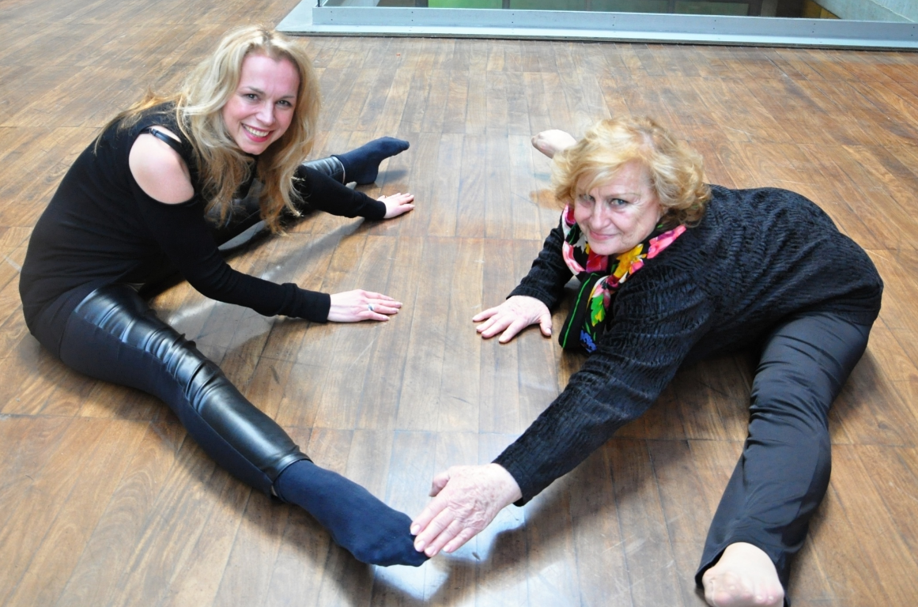
Obecné
Nikdy neodvolala podpis 2000 slov oproti třeba Raškovi, Zátopkovi
Hodná, dobrosrdečná, empatická – např. „Vzpomínám i na trenéra Vladimíra Proroka. Kdyby tak věděl, že jsem mu po slavném Tokiu posílala blahopřejné telegramy se smyšlenými jmény! Bylo mi líto, že se na něj v té vší slávě zapomíná. Vžďyť si zasloužil stejný obdiv a uznání jako já. Málokdo si tehdy uvědomil, že v tom všem byl také kus jeho poctivé práce.“
V mládí toužila po studiu medicíny

Slide 22
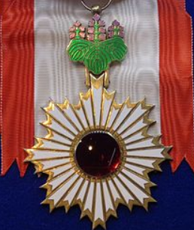
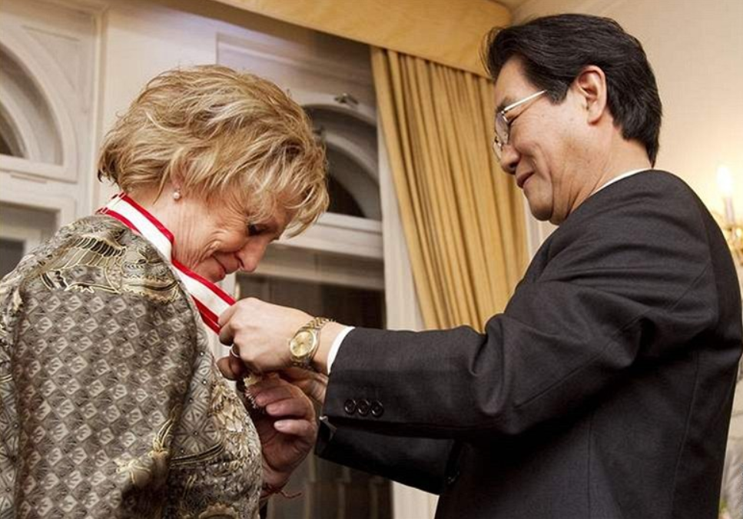
Ocenění
1964, 1966, 1967, 1968 – Sportovec roku
1968 - nejlepší sportovkyně světa
1989 - Cena Pierra de Coubertina, udělil Mezinárodní výbor pro fair play při UNESCO
1991 - uvedena do Dvorany slávy v New Yorku
1991 - Olympijský řád, udělen Mezinárodním olympijským výborem
1995 - Státní vyznamenání Medaile
2010 - Japonský Řád vycházejícího
slunce, předal japonský velvyslanec
v ČR Čikahito Harada v pražské rezidenci
2016 - cena Gratias Agit za
šíření dobrého jména ČR ve světě

Slide 23
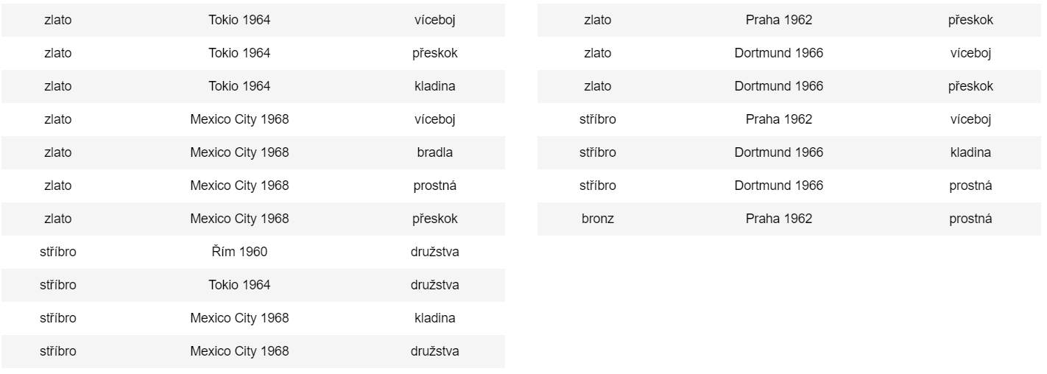
Souhrn Medailí z OH a MS
+ Dalších 11 zlatých medailí z ME
Celkem 140 medailí z velkých akcí
4. nejúspěšnější sportovkyně na LOH

Slide 24
Význam – pro společnost, pro mě
Vzor
Bojovala proti režimu na úkor soukromého života
Hodná, empatická, dobrosrdečná
Úspěšná sportovkyně
Píle, cílevědomost
Ustála těžké časy

Slide 25
Zdroje
https://zivotopis.osobnosti.cz/vera-caslavska.php
http://zivotopisyonline.cz/vera-caslavska-nar-351942-kralovna-gymnastiky/
https://dvojka.rozhlas.cz/pisarka-ktera-touzila-po-studiu-mediciny-pribehy-slavnych-vera-caslavska-7456646
https://www.olympic.cz/sportovec/1376--vera-caslavska
Kniha Cesta na Olymp
Dokument Olgy Sommerové – Věra 68
Pořad Hyde park – Česká televize - https://www.ceskatelevize.cz/lide/vera-caslavska/
https://www.ceskatelevize.cz/porady/10441294653-hyde-park-civilizace/216411058090206/
https://www.databazeknih.cz/knihy/prazske-jaro-1968-383666
http://www.papirovaplatidla.cz/bankovky/protektorat-cechy-a-morava
http://ceskapozice.lidovky.cz/sametova-revoluce-vsechno-bylo-trochu-jinak-fms-/forum.aspx?c=A130409_095628_pozice_112025
https://www.idnes.cz/sport/ostatni/foto/PAR37a722_194042_1905767.jpg

Slide 26
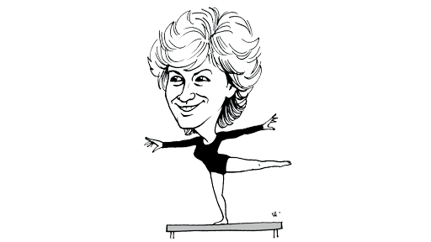
Děkuji za pozornost ☺
https://www.youtube.com/watch?v=EC6vBFBilaA&t=33s

